Slide 1
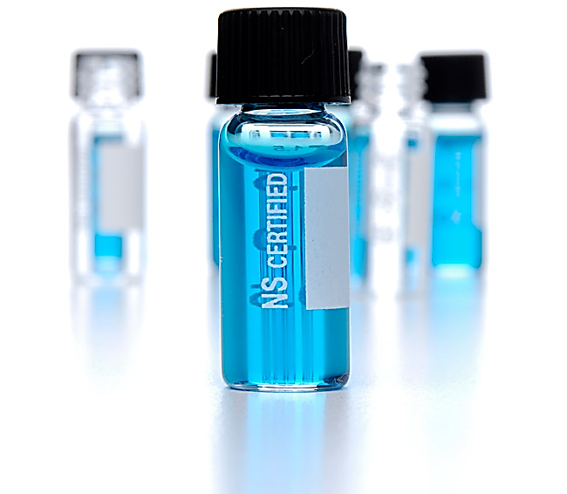
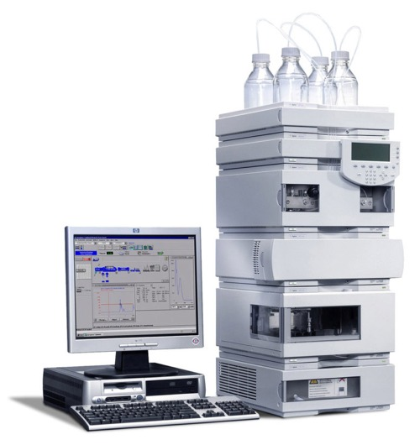
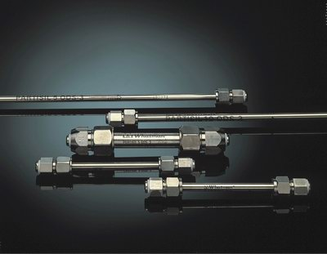
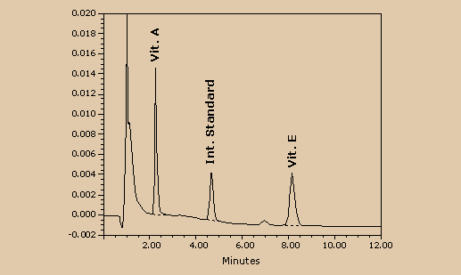
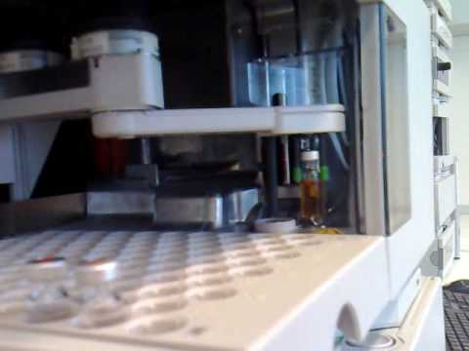
Teoria da Análise de Vitaminas - Cromatografia
Prof. Eduardo Purgatto
Depto. de Alimentos e Nutrição Experimental FCF – USP Disciplina de Bromatologia Básica
2016

Slide 2
Métodos de Análise de Vitaminas
Um dos métodos mais empregados atualmente para a análise tanto de vitaminas hidrossolúveis como lipossolúveis é a Cromatografia
Dentre os diversos tipos de Cromatografia, as mais utilizadas são:
Cromatografia líquida de alta eficiência (CLAE) também referida pela sigla HPLC (high performance liquid chromatography)
Cromatografia a gás (CG)

Slide 3
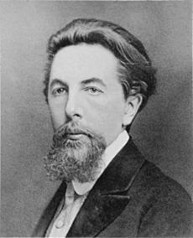
História
O primeiro a empregar a cromatografia como método de análise foi o cientista russo Mikhail Tsvet em 1900.
O tipo de cromatografia empregada por Tsvet é o que hoje conhecemos como Cromatografia em papel. O cientista a usou para o estudo de pigmentos naturais

Slide 4
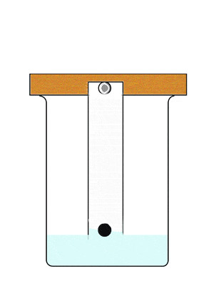
Cromatografia em papel – Amostra = tinta
Fase Estacionária
Fase Móvel

Slide 6
Cromatografia
Envolve, basicamente, a amostra que é dissolvida em um líquido ou gás, que recebe o nome de FASE MÓVEL.
A amostra, junto com a FASE MÓVEL, é forçada a passar através de um meio conhecido como FASE ESTACIONÁRIA

Slide 7
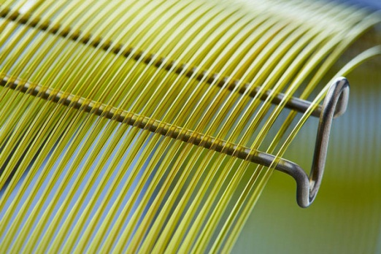
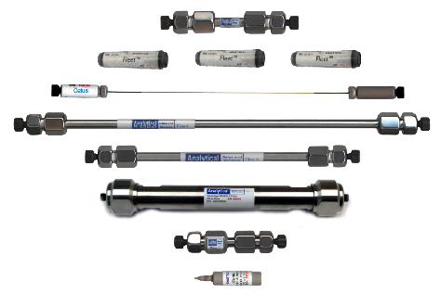
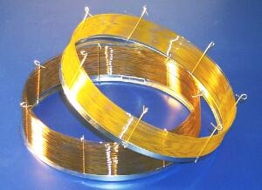
Cromatografia
Há diversos tipos de FASE ESTACIONÁRIA:
Tanto no caso da CLAE como em CG emprega-se COLUNAS, tubos de aço (CLAE) ou sílica fundida (CG) no interior dos quais encontra-se o material através do qual a amostra e a FASE MÓVEL serão forçadas

Slide 8
Cromatografia
A passagem da FASE MÓVEL através da FASE ESTACIONÁRIA é dado o nome de ELUIÇÃO
A interação dos componentes da amostra tanto com a FASE ESTACIONÁRIA quanto com a FASE MÓVEL, promoverá a SEPARAÇÃO destas substâncias durante o processo cromatográfico.
Esta separação será dependente do quanto um componente interage com uma ou com a outra FASE.
Ou seja, dependerá, da PARTIÇÃO da substância entre uma e outra FASE.

Slide 9
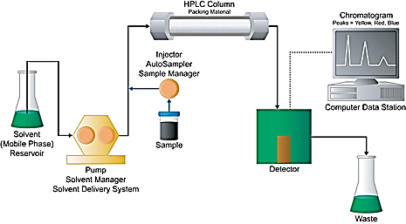
CLAE – aparato básico

Slide 11
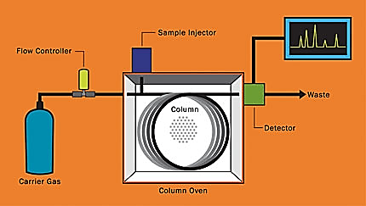
CG – aparato básico

Slide 13
Resultado – O CROMATOGRAMA

Slide 14
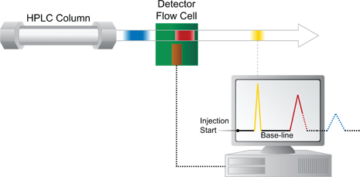
Resultado – O CROMATOGRAMA
O CROMATOGRAMA, é a maneira como é expresso o resultado em uma análise cromatográfica

Slide 15
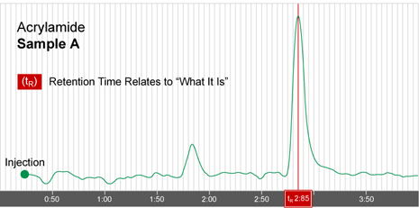
Resultado – O CROMATOGRAMA
Como saber qual pico se refere a substância que nos interessa?
Resposta: injetar a substância pura. Um PADRÃO.
O TEMPO DE RETENÇÃO, ou seja, o tempo entre a injeção e a detecção da substância, é uma das medidas que permite a identificação da substância

Slide 16
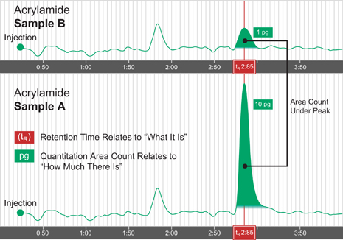
Resultado – O CROMATOGRAMA
Como saber quanto há da substância que nos interessa na amostra em análise?
Resposta: Injetar quantidades conhecidas do PADRÃO. A ÁREA sob o pico é proporcional a quantidade da substância injetada.
Por comparação com a ÁREA DO PICO na amostra, chega-se ao conteúdo da substância na amostra

Slide 17
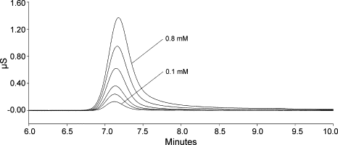
Resultado – Curva de calibração
Para obter maior precisão e exatidão no resultado, normalmente injeta-se mais de uma concentração da substância padrão.

Slide 18
Resultado – Curva de calibração
O gráfico Área do pico X Quantidade do padrão nos dá uma reta que recebe o nome de Curva de calibração.
Quantidade do padrão
Área do Pico
5000
4000
3000
2000
1000
2 μg
1000
4 μg
2000
Área do Pico
6 μg
3000
8 μg
4000
10 μg
5000
2 4 6 8 10
μg do padrão

Slide 19
Resultado – Curva de calibração
A Curva de calibração permite obter de modo mais preciso e exato a quantidade da substância de interesse na amostra.
Área do pico da subst. na amostra
5000
4000
3000
2000
1000
Área do Pico
Quantidade da subst. na amostra
2 4 6 8 10
μg do padrão

Slide 20
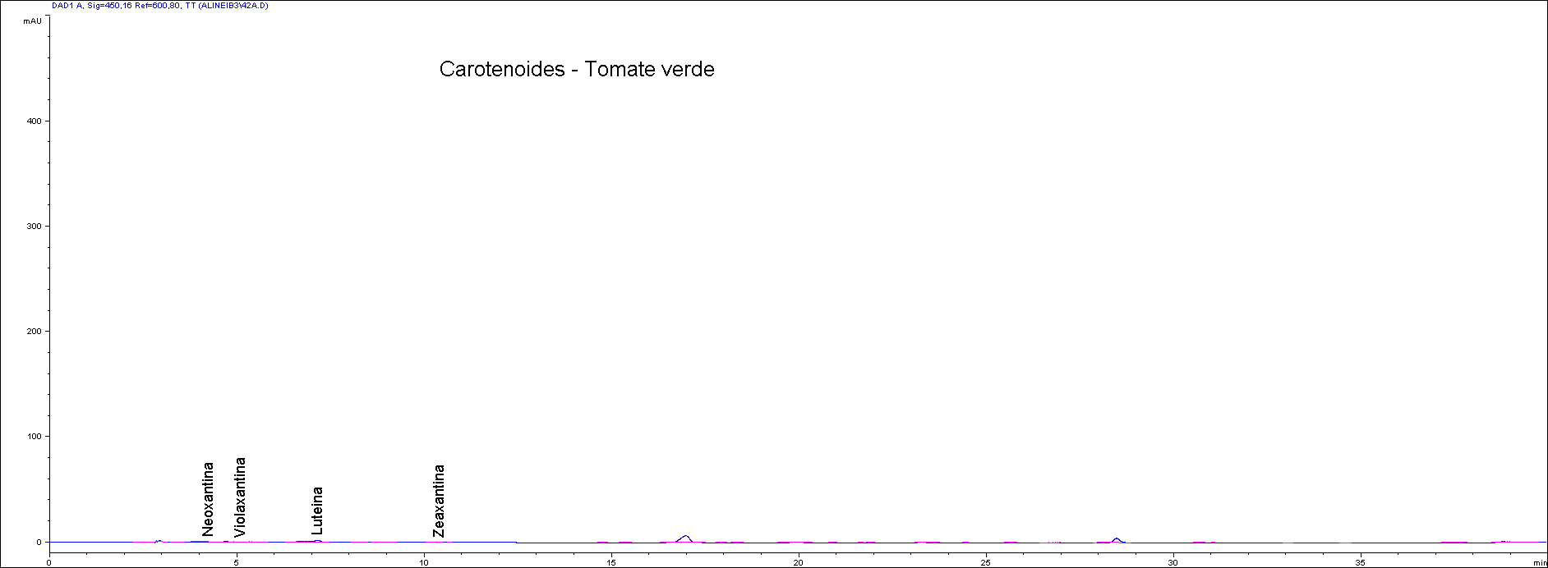
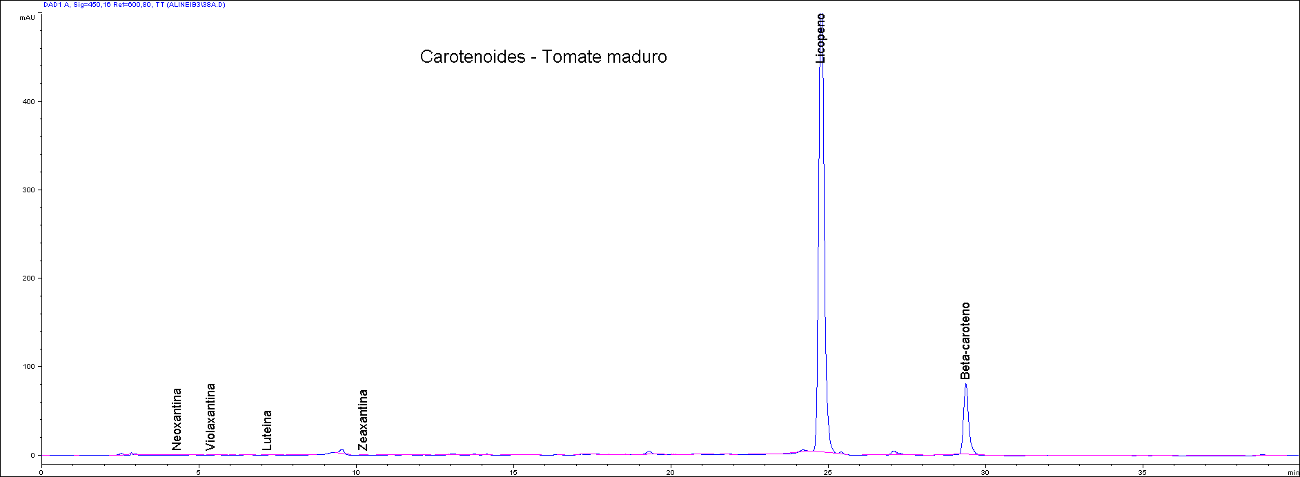
Exemplos

Slide 21
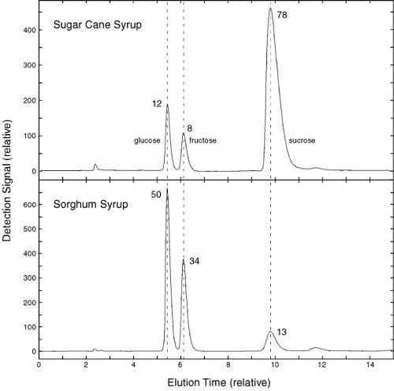
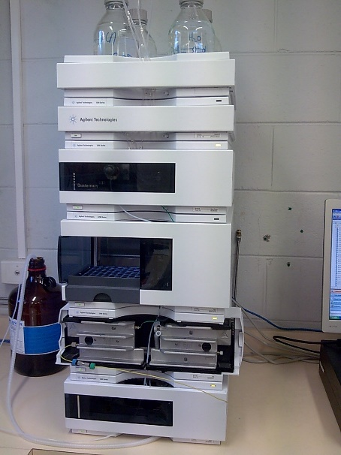
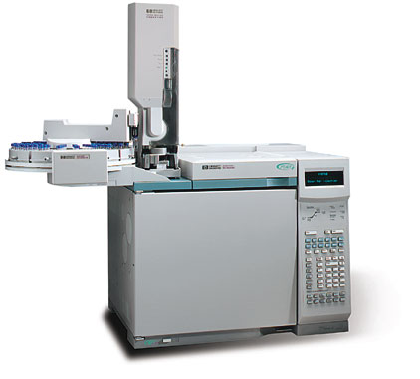
Mono e oligossacarídeos:
Cromatografia líquida
dealta eficiência;
Cromatografia à gás.

